Slide 1
Rajbari Online School

Slide 2
Rajbari Online School
মোঃ সোলায়মান হোসাইন
সহকারী শিক্ষক(আইসিটি)
আলহাজ্ব আমেনা খাতুন বিদ্যাপীঠ
কালুখালী ,রাজবাড়ী।
০১৩০৩-৮০০৪৩০।

Slide 3
Rajbari Online School
শ্রেণী : অষ্টম
বিষয় : আইসিটি

Slide 4
Rajbari Online School
E-MAIL
PAGE.69
শ্রেণী : অষ্টম
বিষয় : আইসিটি
অধ্যায় : ৫ম

Slide 5
Rajbari Online School
শিখন ফল
ইমেইল কি বলতে পারবে।
সার্চ ইঞ্জিনের কাজ বর্ণনা করতে পারবে।
নতুন একটি ইমেইল একাউন্ট খুলতে পারবে।
শ্রেণী : অষ্টম
বিষয় : আইসিটি
অধ্যায় : ৫ম

Slide 6
Rajbari Online School
শ্রেণী : অষ্টম
বিষয় : আইসিটি
অধ্যায় : ৫ম

Slide 7
Rajbari Online School
শ্রেণী : অষ্টম
বিষয় : আইসিটি
অধ্যায় : ৫ম

Slide 8
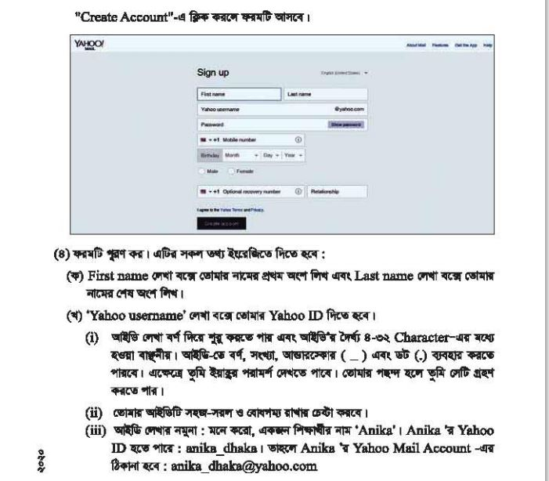
Rajbari Online School
শ্রেণী : অষ্টম
বিষয় : আইসিটি
অধ্যায় : ৫ম

Slide 9
Rajbari Online School
শ্রেণী : অষ্টম
বিষয় : আইসিটি
অধ্যায় : ৫ম

Slide 10
Rajbari Online School
শ্রেণী : অষ্টম
বিষয় : আইসিটি
অধ্যায় : ৫ম

Slide 11
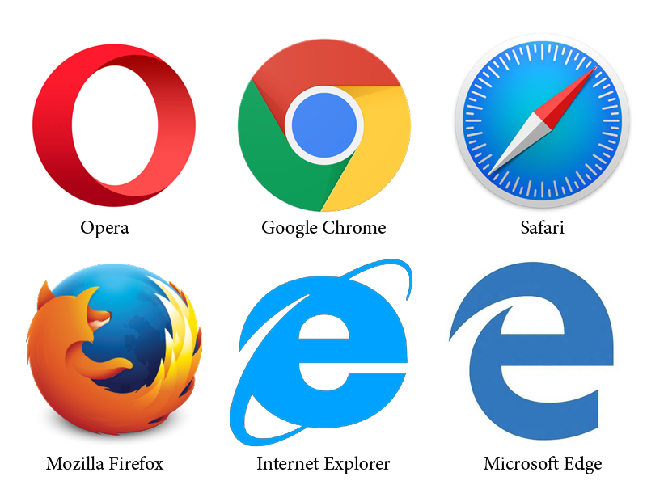
Rajbari Online School
শ্রেণী : অষ্টম
বিষয় : আইসিটি
অধ্যায় : ৫ম

Slide 12
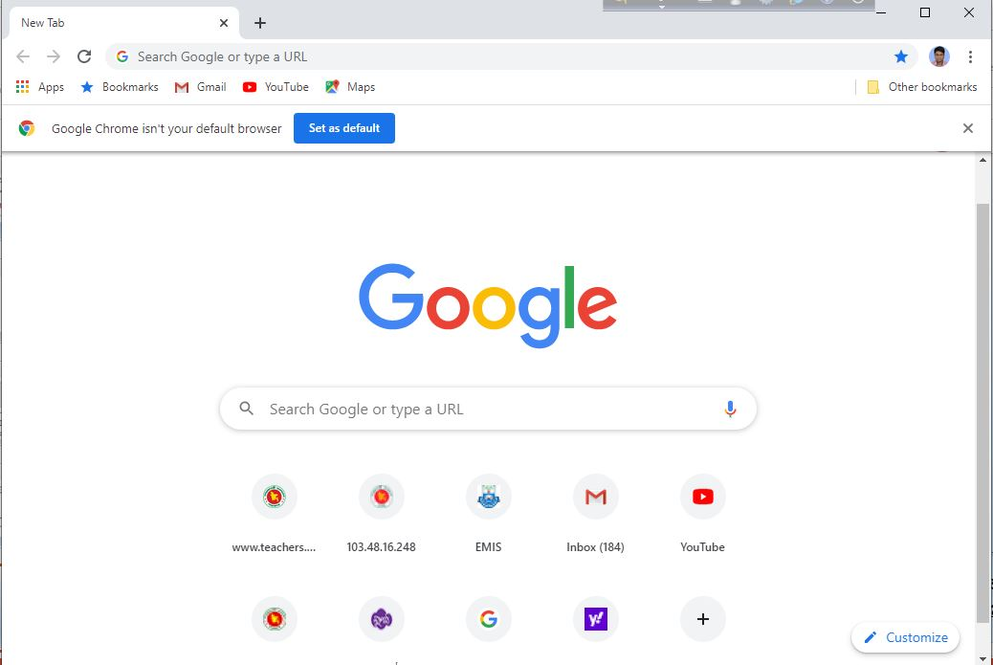
Rajbari Online School
শ্রেণী : অষ্টম
বিষয় : আইসিটি
অধ্যায় : ৫ম

Slide 13
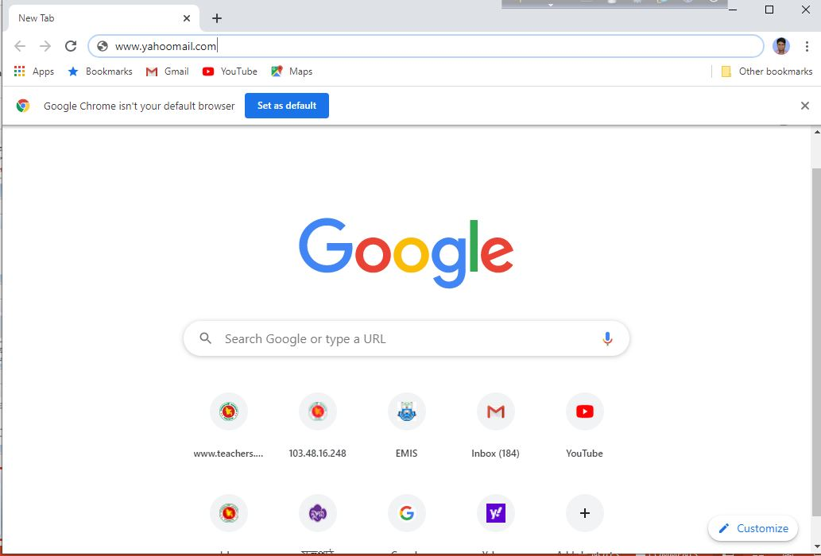
Rajbari Online School
শ্রেণী : অষ্টম
বিষয় : আইসিটি
অধ্যায় : ৫ম

Slide 14
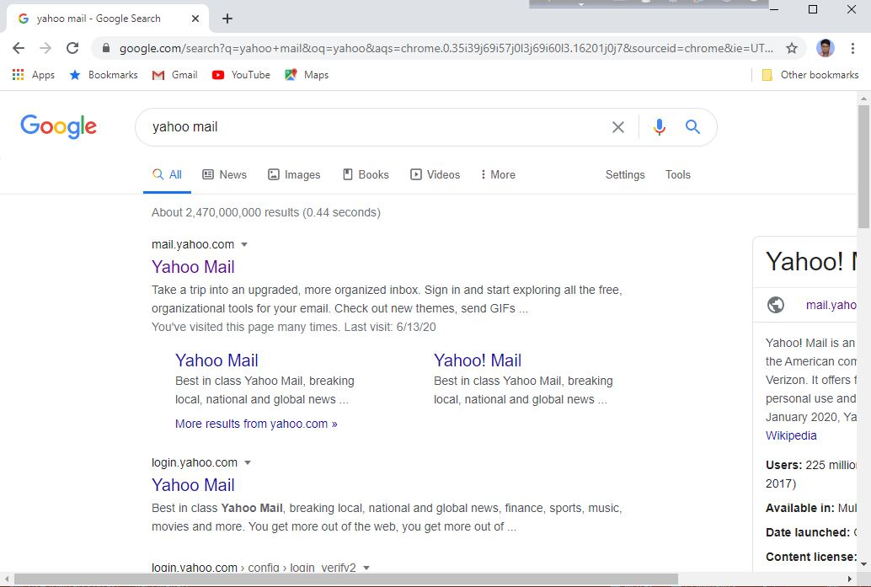
Rajbari Online School
শ্রেণী : অষ্টম
বিষয় : আইসিটি
অধ্যায় : ৫ম

Slide 15
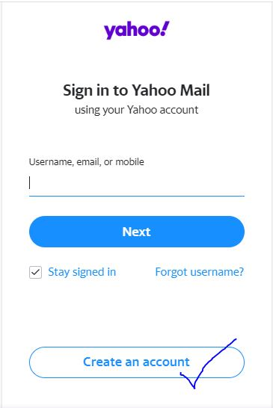
Rajbari Online School
শ্রেণী : অষ্টম
বিষয় : আইসিটি
অধ্যায় : ৫ম

Slide 16
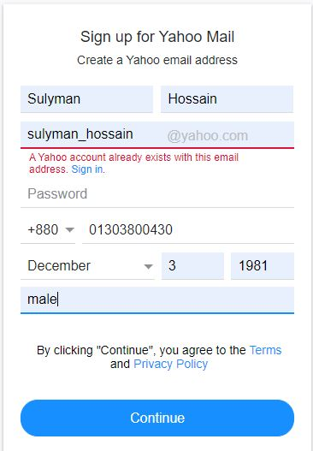
Rajbari Online School
শ্রেণী : অষ্টম
বিষয় : আইসিটি
অধ্যায় : ৫ম

Slide 17
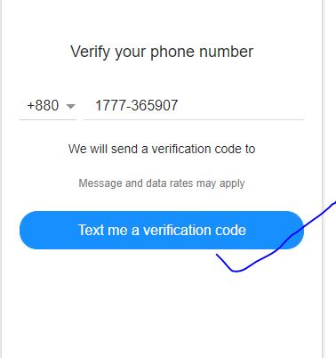
Rajbari Online School
শ্রেণী : অষ্টম
বিষয় : আইসিটি
অধ্যায় : ৫ম

Slide 18
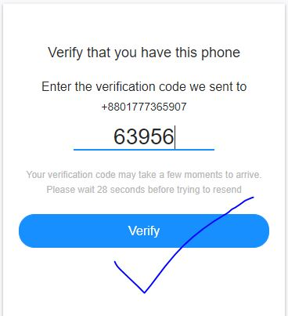
Rajbari Online School
শ্রেণী : অষ্টম
বিষয় : আইসিটি
অধ্যায় : ৫ম

Slide 19
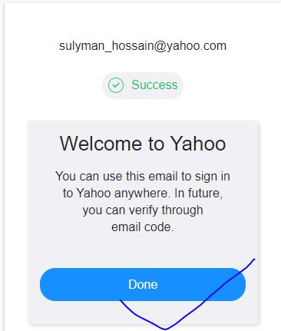
Rajbari Online School
শ্রেণী : অষ্টম
বিষয় : আইসিটি
অধ্যায় : ৫ম

Slide 20
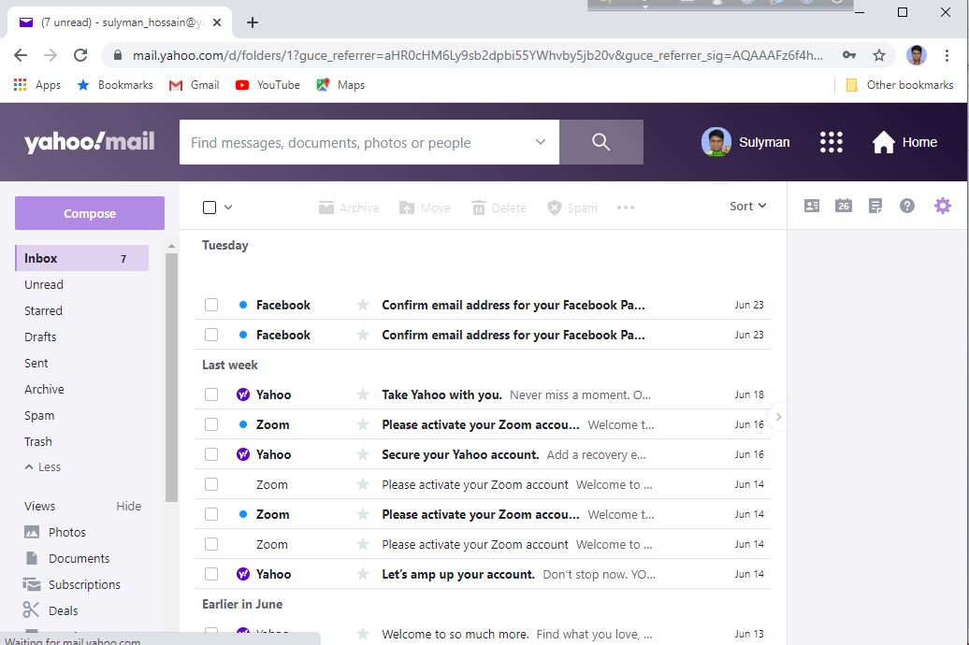
Rajbari Online School
শ্রেণী : অষ্টম
বিষয় : আইসিটি
অধ্যায় : ৫ম

Slide 21
Rajbari Online School
New Mail account খুলতে প্রথমে কি করতে হবে?
Address/Search Bar এ Yahoo.com লিখতে হবে এবং সাইন আপ করব।
Verification code Verify করতে কি প্রয়োজন?
একটি সচল মোবাইল নম্বরে SMS থেকে নম্বর লিখে একটিভেট করতে হবে।
শ্রেণী : অষ্টম
বিষয় : আইসিটি
অধ্যায় : ৫ম

Slide 22
Rajbari Online School
একটি ইমেইল একাউন্ট খোলার ধাপগুলো তোমার নোট খাতায় লিখবে।
শ্রেণী : অষ্টম
বিষয় : আইসিটি
অধ্যায় : ৫ম

Slide 23
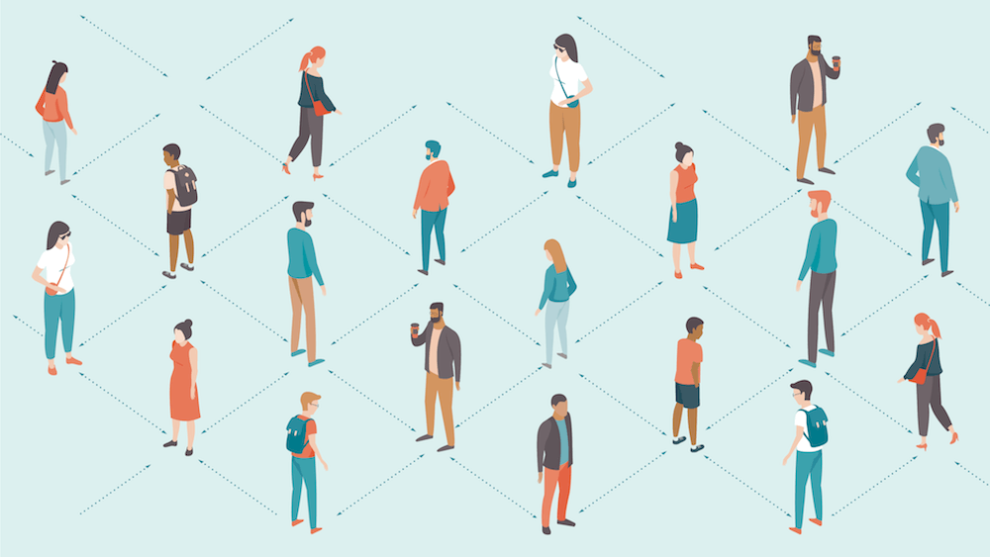
Rajbari Online School
ঘরে থাকবো, সুস্থ খাকবো , স্বাস্থ্য বিধি মেনে চলবো ,নিরাপদ দুরত্ব বজায় রাখবো
সবাইকে ধন্যবাদ জানিয়ে আজকের মত শেষ করছি
শ্রেণী : অষ্টম
বিষয় : আইসিটি
অধ্যায় : ৫ম

